Slide 1
Midiendo el empoderamiento
Ian Fitzpatrick, Huancayo, Peru, Feb 2018

Slide 2
En el año 2002, un grupo de expertos del Banco Mundial identificaron: Dimensiones y niveles del empoderamiento
  Economica
  Socio-cultural
  Familiar-interpersonal
  Legal
  Politica
  Psicologica

Slide 3
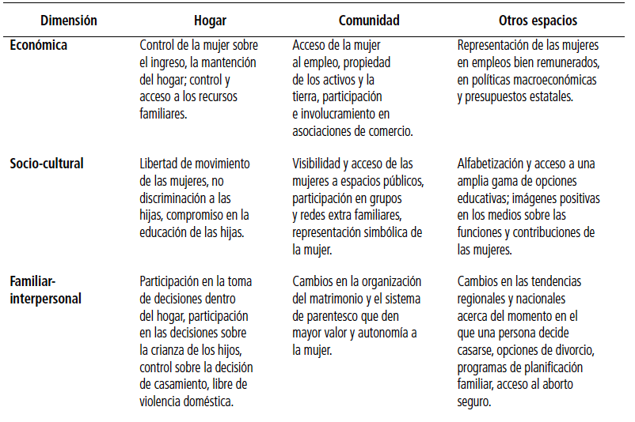

Slide 4
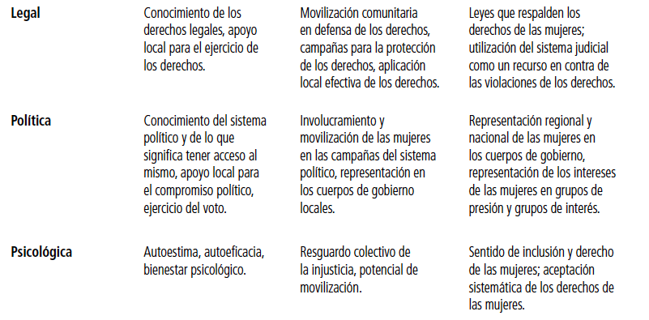

Slide 5
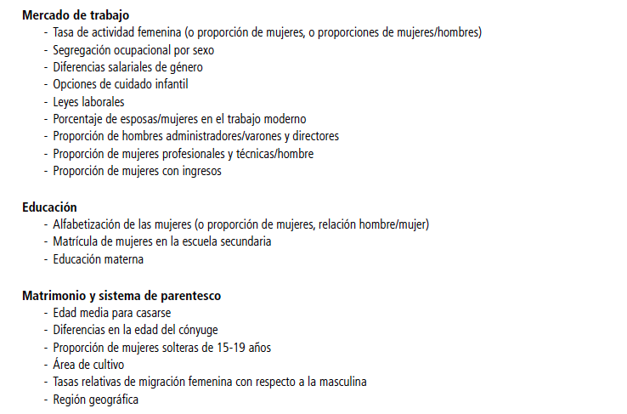
Nivel agregado de indicadores de empoderamiento

Slide 6
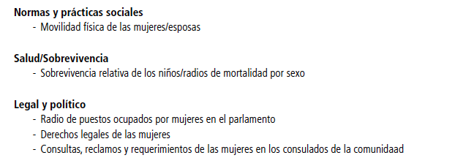

Slide 7
Distintos tipos de poder:
poder sobre (relaciones de dominacion y de subordinacion)
poder de (que implica la capacidad de tomar decisiones..)
poder con (poder social y politico)
poder interior (hace referencia al poder interior del individuo y su capacidad de influir en su vida y proponer cambios)

Slide 8
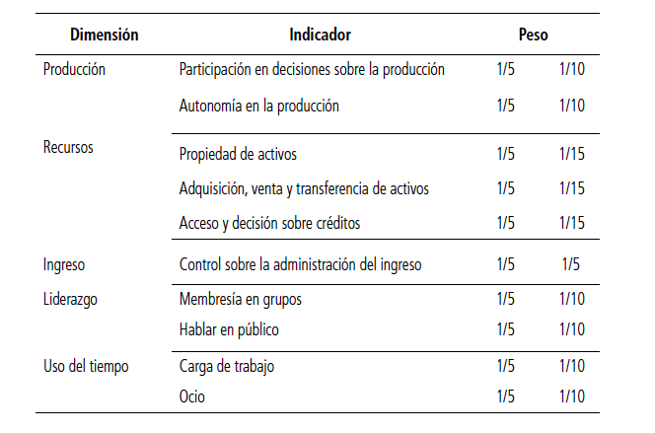
Índice de Empoderamiento de las Mujeres en la Agricultura
Componentes del Índice de Empoderamiento de las Mujeres en la Agricultura
http://www.ifpri.org/publication/womens-empowerment-agriculture-index

Slide 9
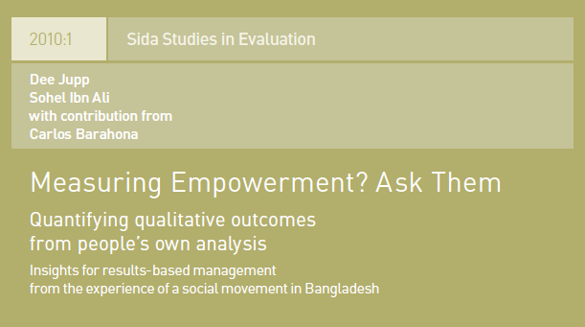
Usando un metodo participativo:
https://www.oecd.org/countries/bangladesh/46146440.pdf

Slide 10
¿Medir el empoderamiento? Pregúntales
Cuantificando resultados cualitativos del propio análisis de la gente.
Ideas para la gestión basada en resultados de la experiencia de un movimiento social en Bangladesh

Slide 11
Revisión participativa de base (PGR)
La PGR generó más de 8,000 declaraciones clave de grupos y comités dentro de la comunidad
Las declaraciones describieron los beneficios y dificultades enfrentadas en relación con las áreas temáticas desarrolladas en las consultas (cohesión, liderazgo, toma de decisiones, creación de redes, movilización de recursos, sostenibilidad)
8,000 declaraciones
Agrupan ideas similares y relacionadas y gradualmente surgen patrones.

Slide 12
4 patrones
Declaraciones que tienen que ver con la sensación de mayor poder del grupo
Declaraciones que tienen que ver con el apoyo mutuo, la confianza, el respeto y la equidad.
Declaraciones que tienen que ver con el acceso y el uso de los recursos económicos
Declaraciones que tienen que ver con la propia capacidad e independencia del grupo.

Slide 13
4 patrones: resumen
1. Político
2. Social
3. Recursos económicos y naturales
4. Capacidad

Slide 14
Declaraciones se convierten en indicadores
Las cuatro categorías de declaraciones se categorizaron por tres niveles de progresión del desarrollo; 1. conciencia, 2. confianza
y capacidad, y 3. efectividad y autosuficiencia

Slide 15
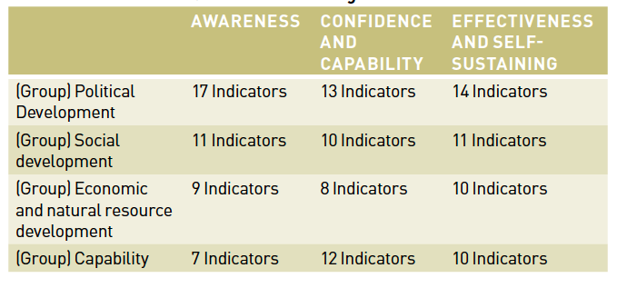

Slide 16
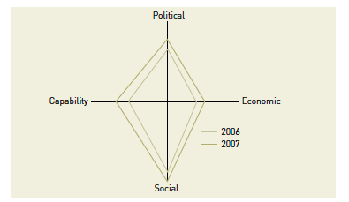

Slide 17
Escaleras culturales
Los ancianos en las aldeas río arriba trabajan mucho en sus campos agrícolas, pero los Tsimane 'que viven en la ciudad prefieren trabajar para los madereros y no tanto en sus campos. ¿Qué tan importante es para ti trabajar en el campo? ¿Dónde te pondrías en la escalera?
Las preguntas se presentaron en forma de una escalera con cinco pasos y dos escenas, una en la parte inferior y otra en la parte superior. Las escenas representaban un Tsimane "tradicional" frente a un "moderno". A los encuestados se les pidió que indicaran dónde se ubicarían en algún lugar a lo largo de la escalera. Para cada encuestado, aleatorizamos la ubicación de la escena "tradicional" y de la "moderna".
[https://www.ncbi.nlm.nih.gov/pmc/articles/PMC5026296/]

Slide 18
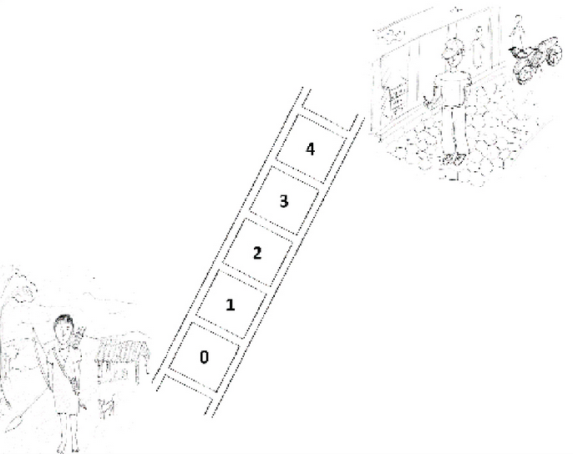

Slide 19
Como medimos empoderamiento?
Grupo hombres / Grupo mujeres: para desarollar INDICADORES
Escaleras/test con Participantes Y No Participantes (para comparar)
Analisis de NIVEL de GRUPO, y NIVEL de INDIVIDUAL

Slide 20
Que preguntas podrian ‘abrir’ el tema de empoderamiento?
Que quiere decir estar bien? [para comenzar]
Como estamos avanzando como personas (desde el comienzo del trabajo/proyecto)?
Quien son los/las hombres/mujeres de confianza/importante/mas respetada/’illustres’
Que cualidades tienen/como llegaron donde estan?
Como debe ser algien que representa el grupo/la comunidad? Y Porque? [para llegar a una pregunta como “Cuantas veces has asumido cargos?”]

Slide 21
Nivel de grupo
Cohesión: organización débil y fuerte
Liderazgo: cargos, capacidad de convocatoria
Toma de decisiones: acuerdos
Movilización de recursos: compartir gastos y insumos
Sostenibilidad: gestión de recursos públicos

Slide 22
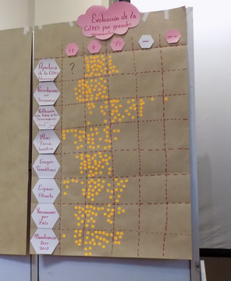
Trabajando en grupo
Desarollar preguntas clave de los indicadores
Usando stickers para evaluar respuestas a las preguntas (en los niveles de la escalera)

Slide 23
Nivel de individual
Liderazgo: cargos, capacidad de convocatoria
Toma de decisiones: autonomía
Movilización de recursos: autonomía
Participación activamente: opiniones, realiza ejercicios

